Slide 1

FreeBSD и автоматизация
Урок 4
Диагностика системы и решение проблем
Мониторинг: выявление проблем на серверах. Обзор систем мониторинга. Мониторинг с использованием Zabbix

Slide 2

План урока
О мониторинге.
Установка Zabbix.
Настройка Zabbix.
К концу урока мы сможем развернуть и протестировать систему мониторинга на основе Zabbix.

Slide 3
Зачем нужен мониторинг?

Slide 4
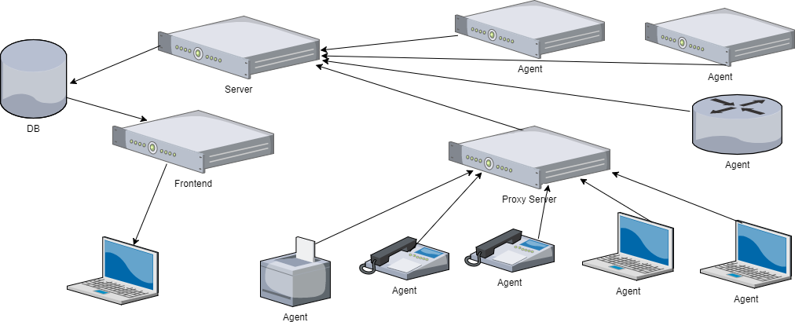

Slide 5
Активные проверки
Пассивные проверки
Простые проверки

Slide 6
SNMP – Simple Network Management Protocol:
  161/UDP – SNMP-агент;
  162/UDP – SNMP-менеджер.

Slide 7
Какие системы мониторинга вы знаете?

Slide 8
Zabbix
Nagios
Monit
Munin

Slide 9

Zabbix

Slide 10
Zabbix:
  10050/UDP – Zabbix-агент;
  10051/UDP – Zabbix-сервер.
Умеет работать с SNMP.

Slide 11
Устанавливаем и настраиваем

Slide 12
Домашнее задание
Установить zabbix-server, zabbix-agent, настроить базовые проверки.
Подключить виртуальную машину, настроить веб-проверки.

Slide 13
Ваши вопросы?

